Slide 1
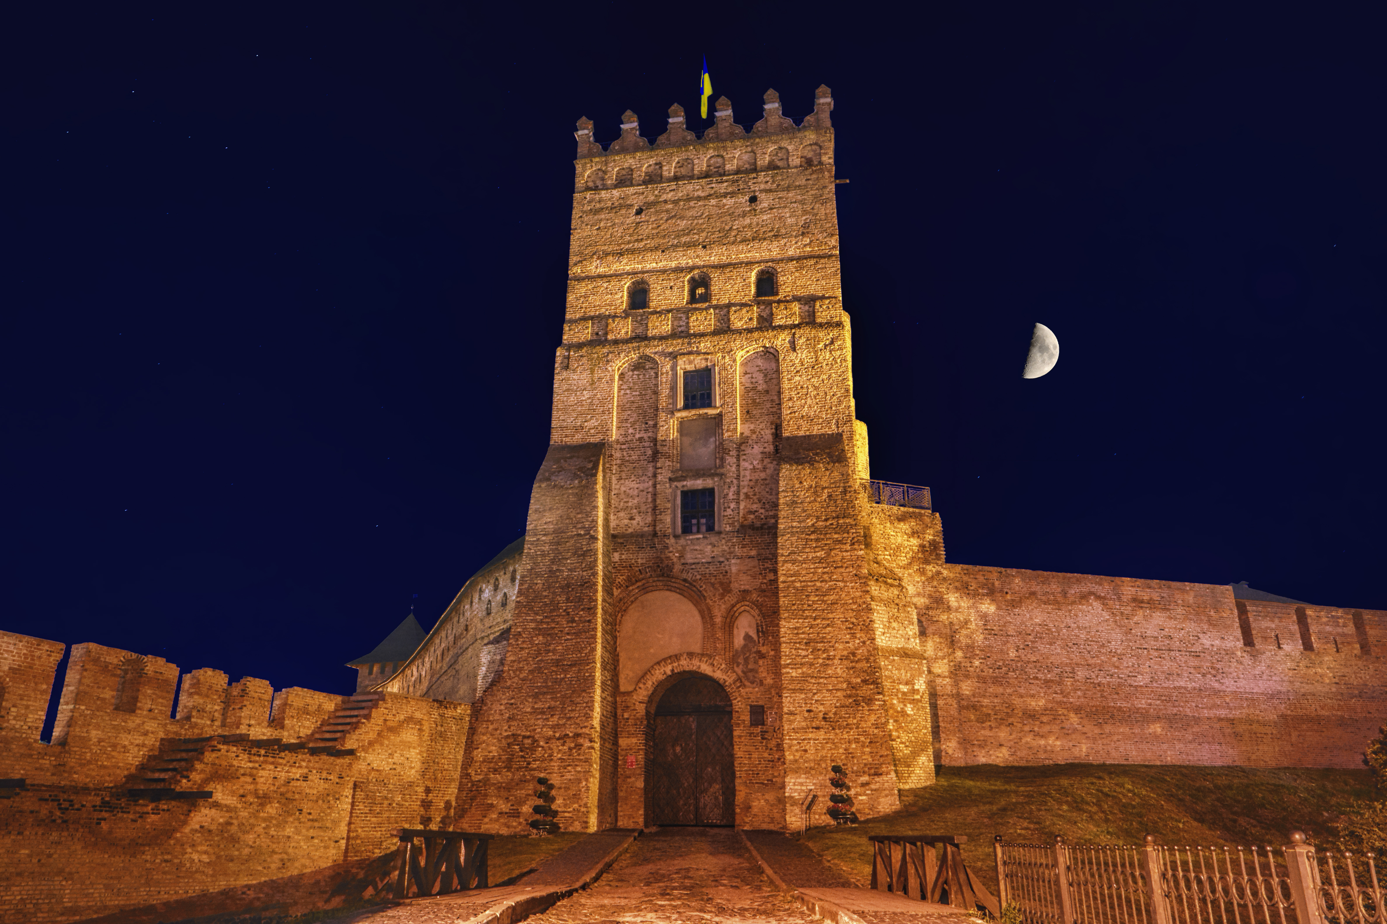

Інформація про виконання Плану заходів із реалізації Стратегії розвитку Луцької міської територіальної громади станом на 01.01.2026

Slide 2
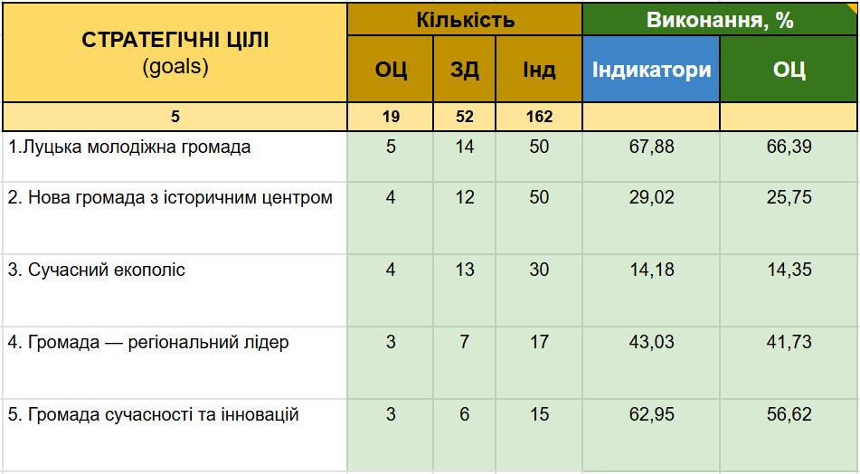
СТРУКТУРА МОНІТОРИНГУ

Slide 3
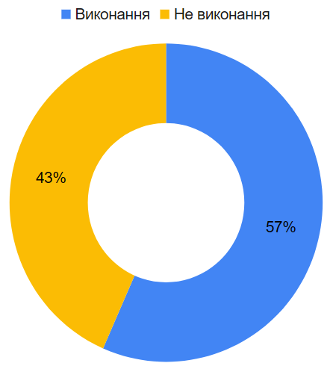
Поточні результати
Середній рівень виконання Стратегії становить 43 %.

Slide 4
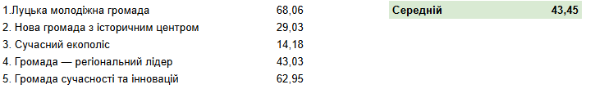
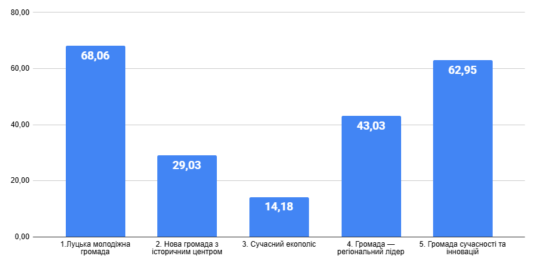
РІВЕНЬ ДОСЯГНЕННЯ СТРАТЕГІЧНИХ ЦІЛЕЙ

Slide 5
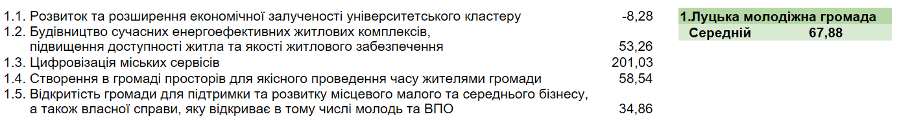
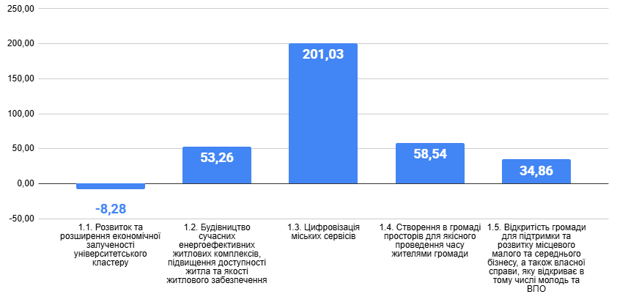
РІВЕНЬ ДОСЯГНЕННЯ СТРАТЕГІЧНОЇ ЦІЛІ №1

Slide 6
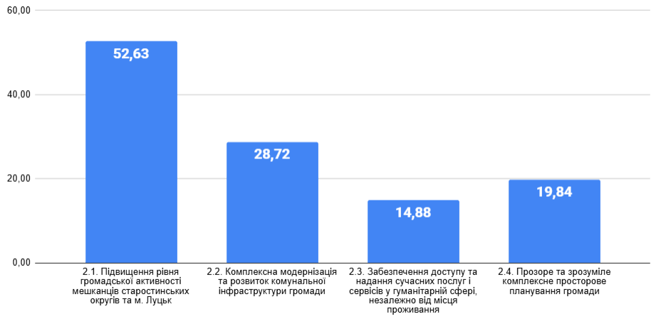
СЕРЕДНІЙ РІВЕНЬ ДОСЯГНЕННЯ СТРАТЕГІЧНОЇ ЦІЛІ №2

Slide 7
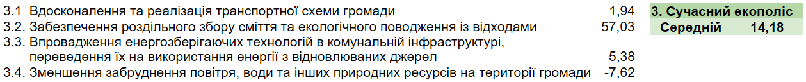
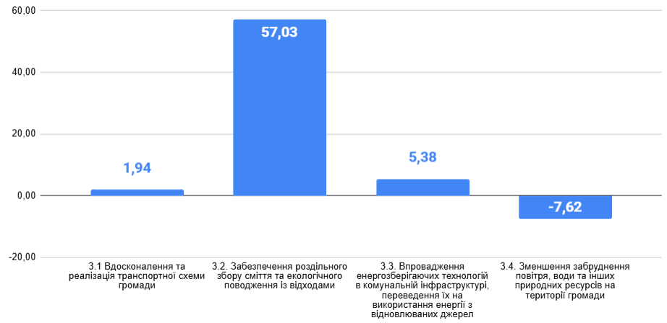
СЕРЕДНІЙ РІВЕНЬ ДОСЯГНЕННЯ СТРАТЕГІЧНОЇ ЦІЛІ №3

Slide 8
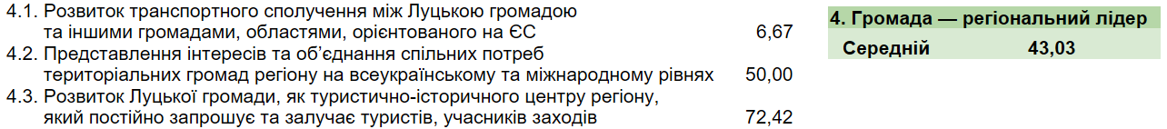
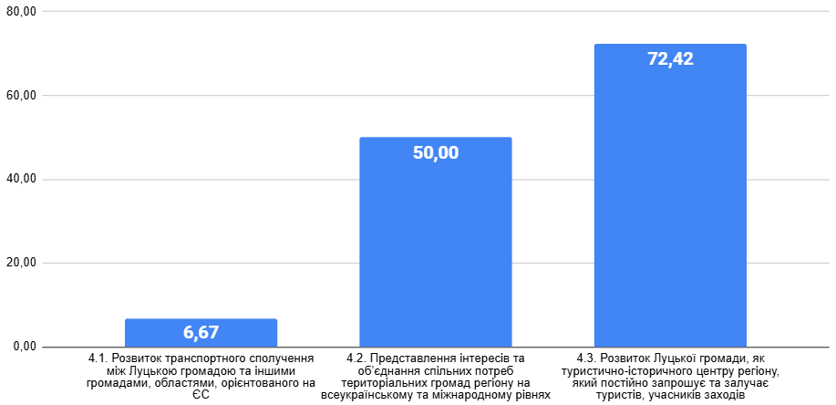
СЕРЕДНІЙ РІВЕНЬ ДОСЯГНЕННЯ СТРАТЕГІЧНОЇ ЦІЛІ №4

Slide 9
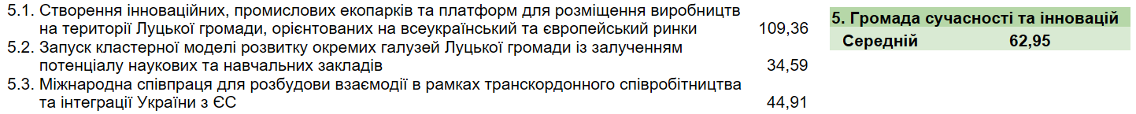
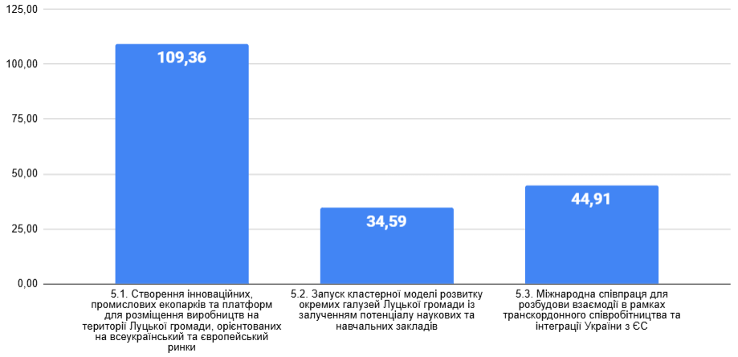
СЕРЕДНІЙ РІВЕНЬ ДОСЯГНЕННЯ СТРАТЕГІЧНОЇ ЦІЛІ №5

Slide 10
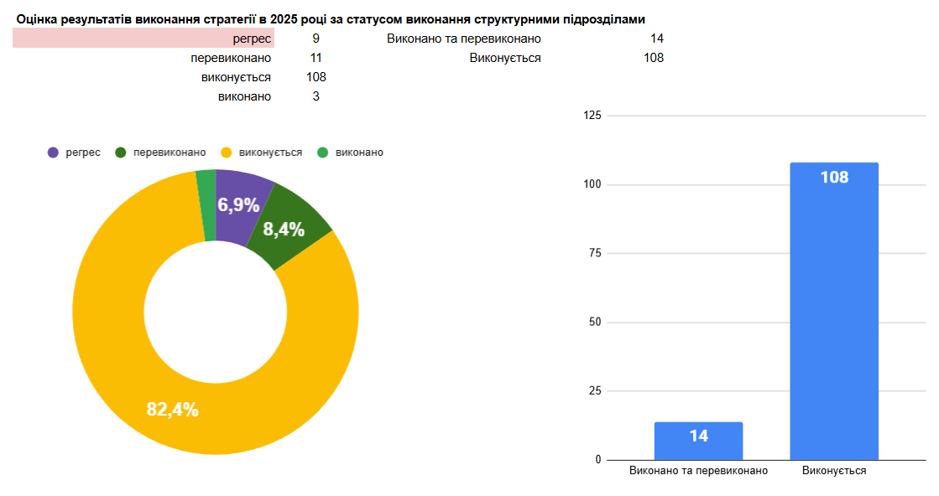
ОЦІНКА РЕЗУЛЬТАТІВ ВИКОНАННЯ СТРАТЕГІЇ ЗА СТАТУСОМ ВИКОНАННЯ

Slide 11
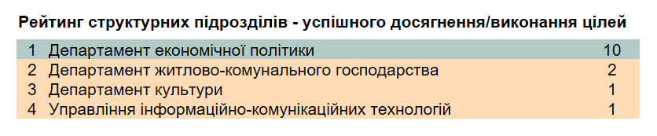
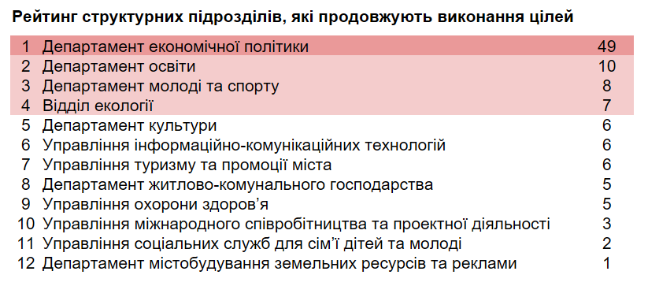
РЕЙТИНГИ СТРУКТУРНИХ ПІДРОЗДІЛІВ

Slide 12
СТАН ВИКОНАННЯ ЗАВДАНЬ ТА ЗАХОДІВ ПЕРЕДБАЧЕНИХ ПЛАНОМ РЕАЛІЗАЦІЇ СТРАТЕГІЇ НА 2025-2027 РОКИ

Slide 13
РЕАЛІЗОВАНІ ЗАХОДИ
1.4.8. Реалізовано проєкт «Нове будівництво місцевої автоматизованої системи централізованого оповіщення (МАСЦО) Луцької міської територіальної. Облаштувано системи оповіщення про повітряні тривоги в сільських населених пунктах громади (всього у громаді функціонують 10 електросирен, в тому числі у 5 старостинських округах).
2.2.10. Законтрактовано з НСЗУ пакет надання медичних послуг за програмою медичних гарантій «Мобільна паліативна медична допомога дорослим та дітям» (впроваджено мережу мобільних медичних бригад).
2.3.23 Створено єдине вікно офлайн та
онлайн для ветеранів (юридична допомога, соціальна підтримка, працевлаштування, консультації, оформлення пільг тощо).
4.3.15 Задля удосконалення туристично-історичних об'єктів через аудіо-супровід екскурсій, запущено аудіогід англійською та українською мовами.
3.1.4. У мобільному додатку "СityCard" оператором АСООП ТОВ "Сіті Кард Систем" встановлено позначення придатності транспортного засобу на тому чи іншому маршруті для перевезення осіб з інвалідністю на візках.

Slide 14
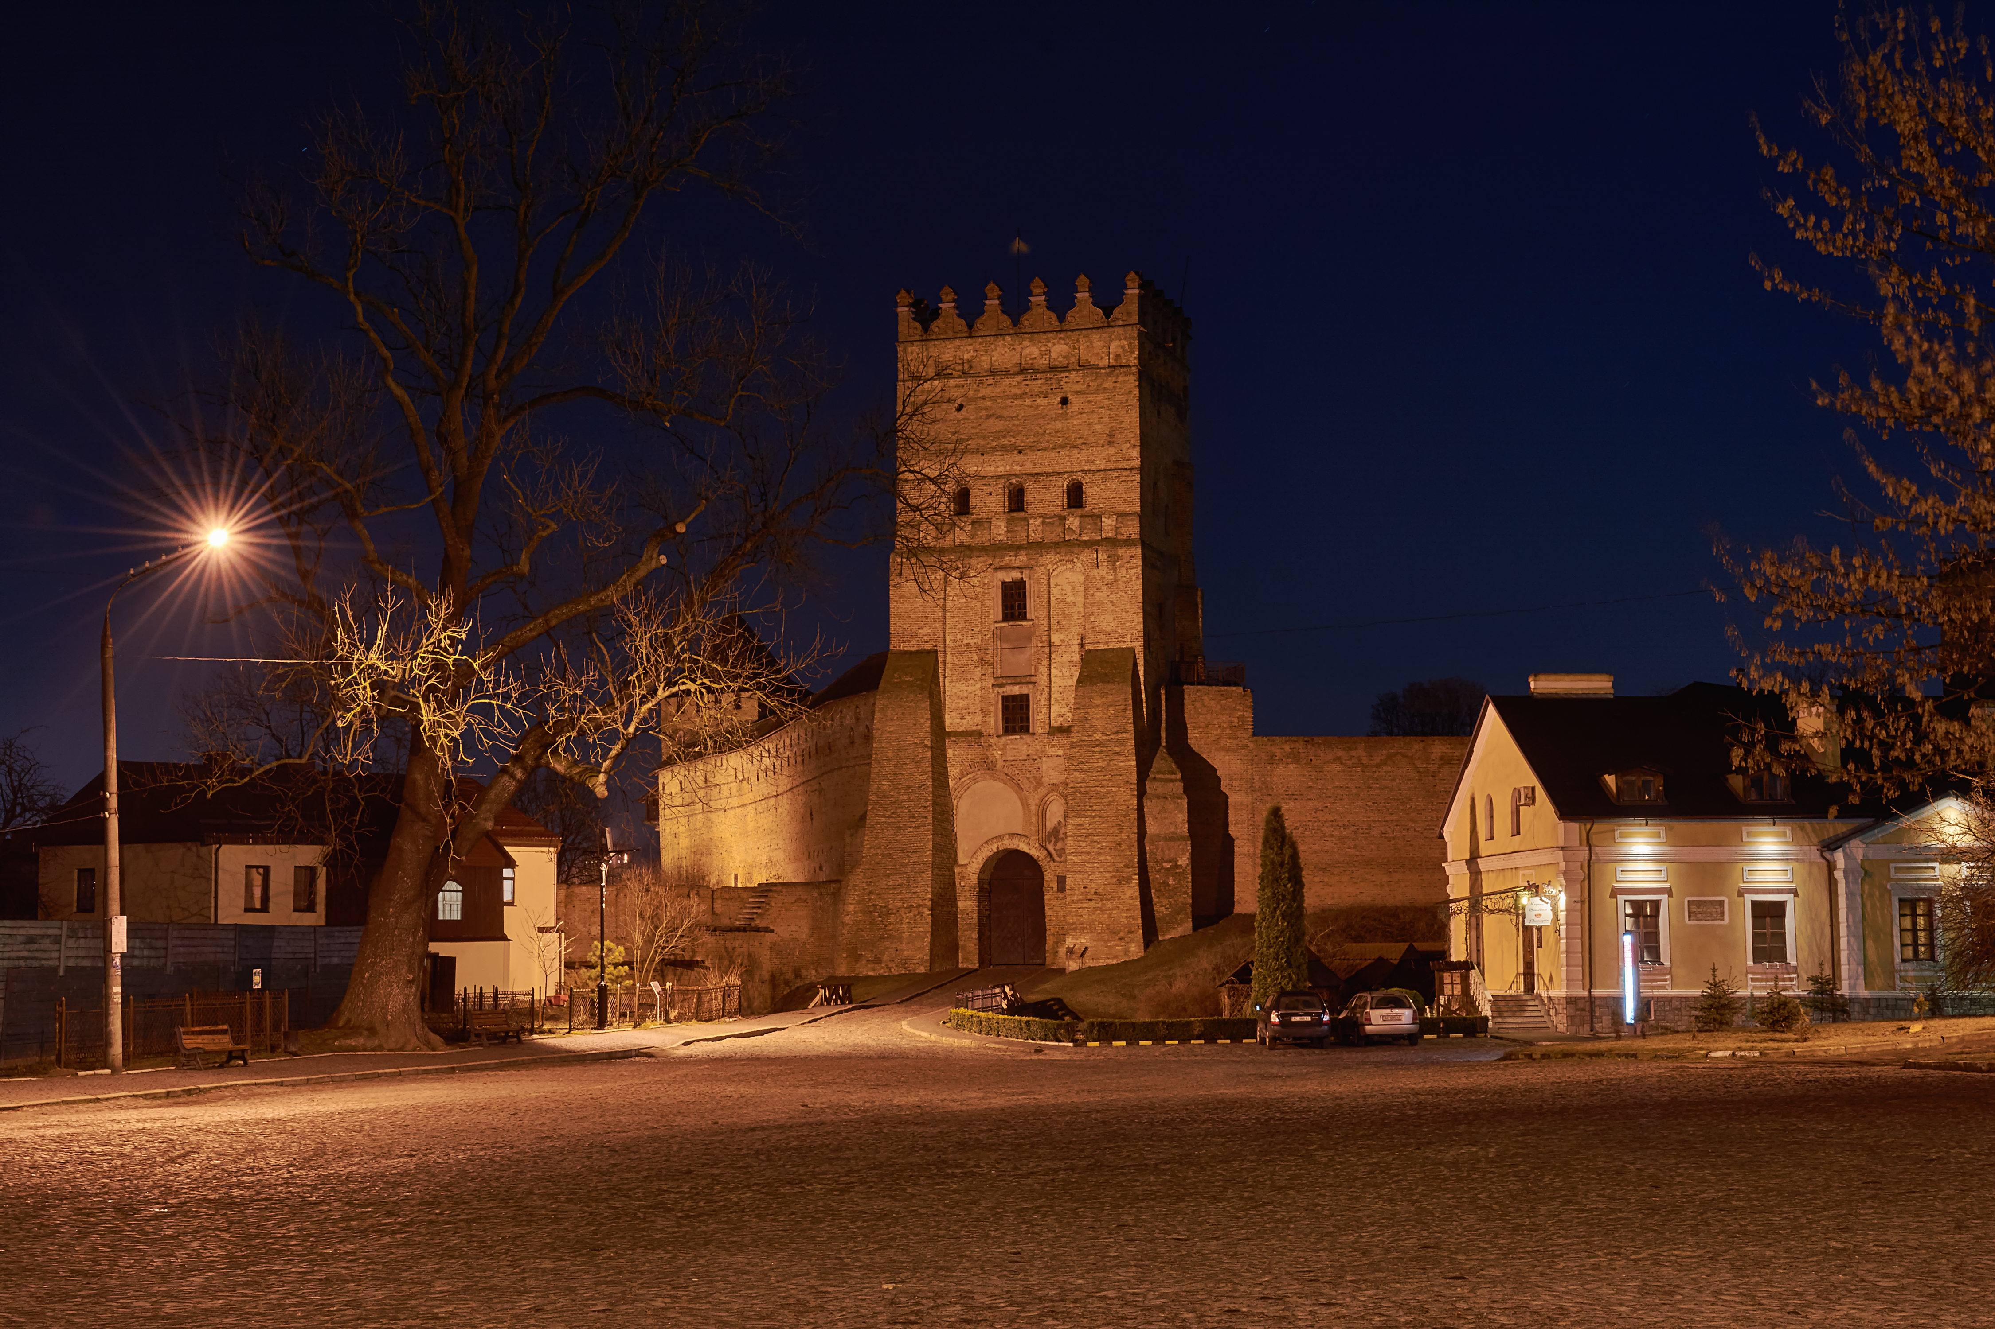




Департамент економічної політики
+38 (0332) 777 933
econom@lutskrada.gov.ua
https://www.lutskrada.gov.ua/pages/stratehiia

